Slide 1
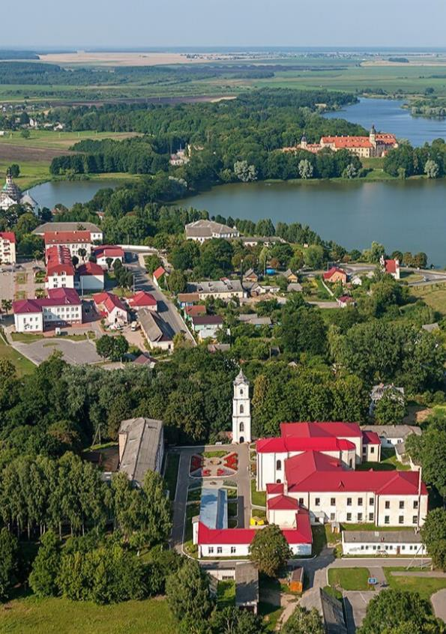

СОВРЕМЕННЫЕ ПОДХОДЫ К РАЗВИТИЮ РЕГИОНОВ: ОТ ЭКОНОМИКИ ДО СОЦИАЛЬНОЙ ИНФРАСТРУКТУРЫ
Единый день
информирования населения
март 2026 г.

Slide 2
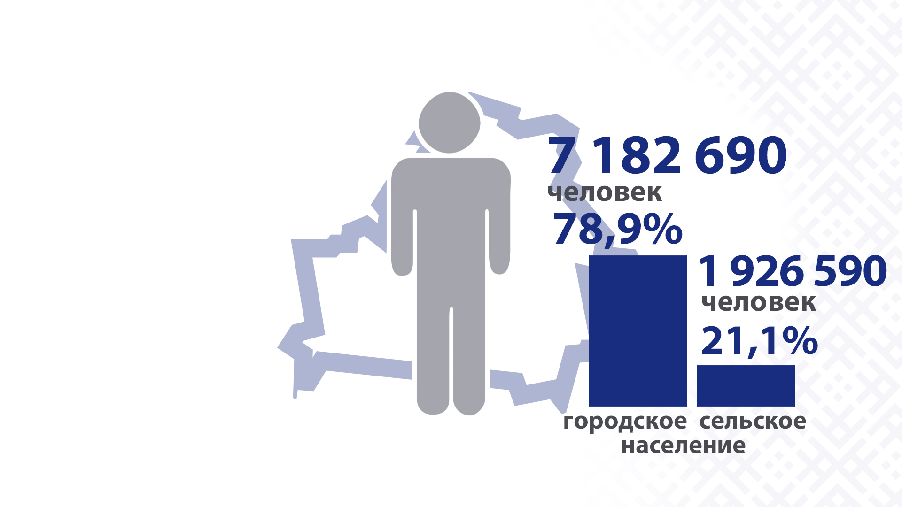
В нашей стране насчитывается 118 районов, 115 городов,
85 поселков городского типа, 22990 сельских населенных пунктов
По данным Белстата на 1 января 2025 г.

Slide 3
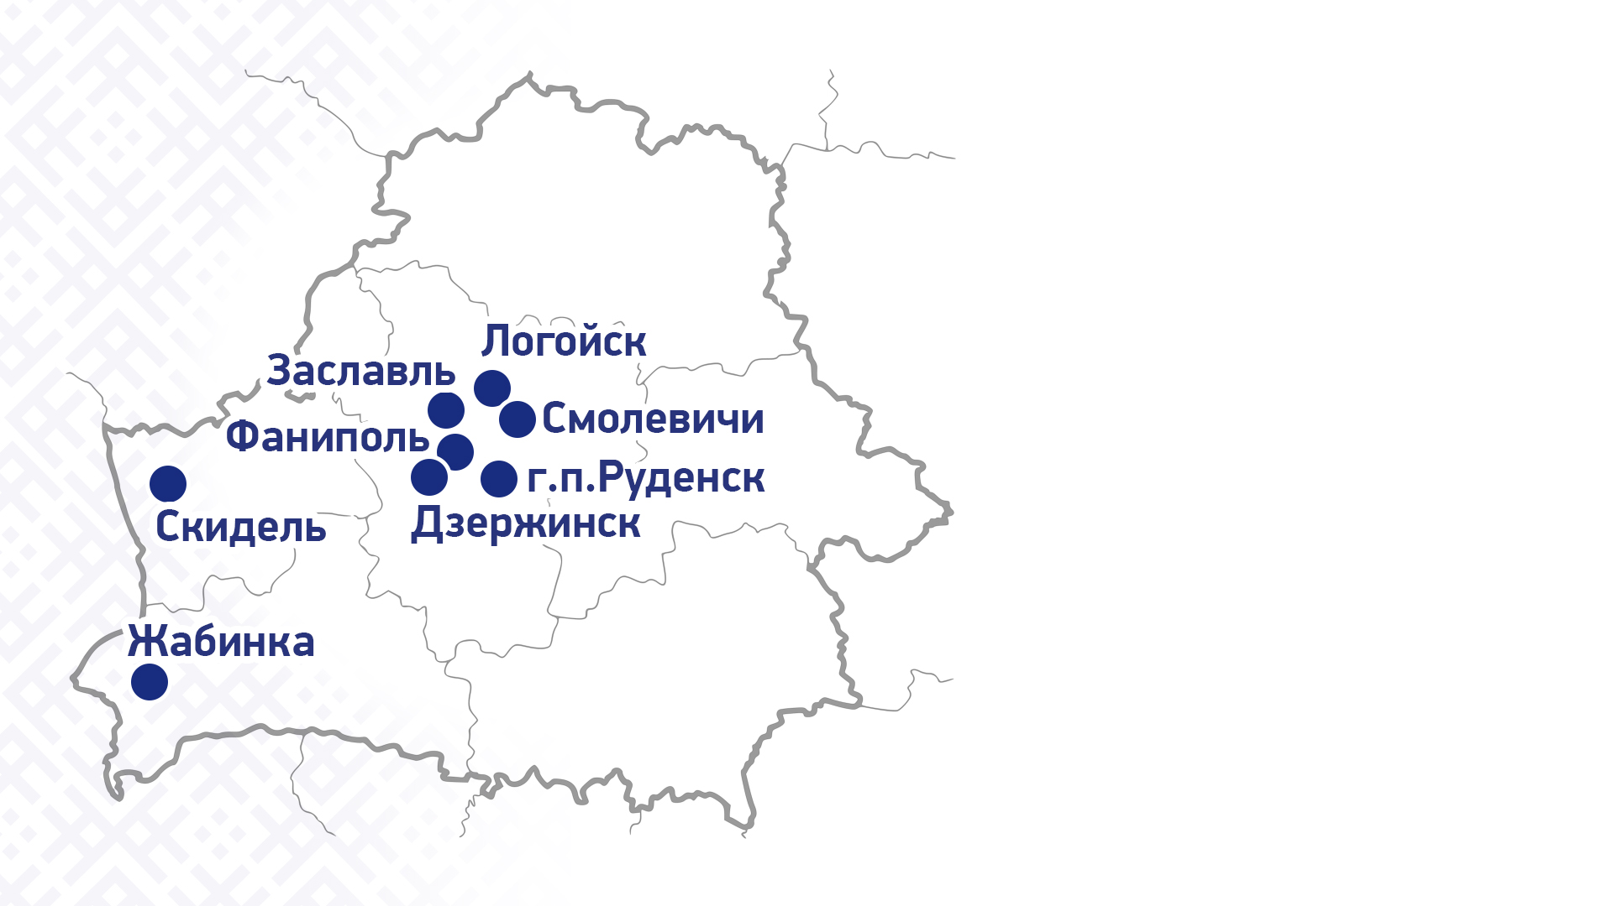
В текущем пятилетии будет продолжено развитие 8 городов-спутников как территорий с городской средой повышенной комфортности, оснащенной необходимой инфраструктурой.

Slide 4

УСПЕШНО РЕАЛИЗОВАННЫЕ ГОСУДАРСТВЕННЫЕ ПРОГРАММЫ
Возрождения и развития села (2005–
2010 гг.).
Устойчивого развития села (2011–2015 гг.).
Развития аграрного бизнеса (2016–2020 гг.).
Аграрный бизнес (2021–2025 гг.).
В декабре 2025 г. утверждена новая программа «АПК будущего» на
2026–2030 гг., что подтверждает системный подход к развитию отрасли.

Slide 5

НАРАЩИВАНИЕ ЭКОНОМИЧЕСКОГО ПОТЕНЦИАЛА ЗА СЧЕТ РОСТА ВАЛОВОГО РЕГИОНАЛЬНОГО ПРОДУКТА
Рост в 6 из 7 регионов (кроме Витебской обл.)
Рост в 4 из 6 областей (кроме Витебской и Гомельской)
+1,8% (Могилевская) – +21,8% (Брестская)
+0,9% (Минская) – +11,7% (Брестская)
Рост кроме Гомельской и Гродненской областей
Рост во всех регионах
+2,2% (г.Минск) –
+28,1% (Витебская)
+3,0% (Витебская) – +41,0% (Могилевская)

Slide 6
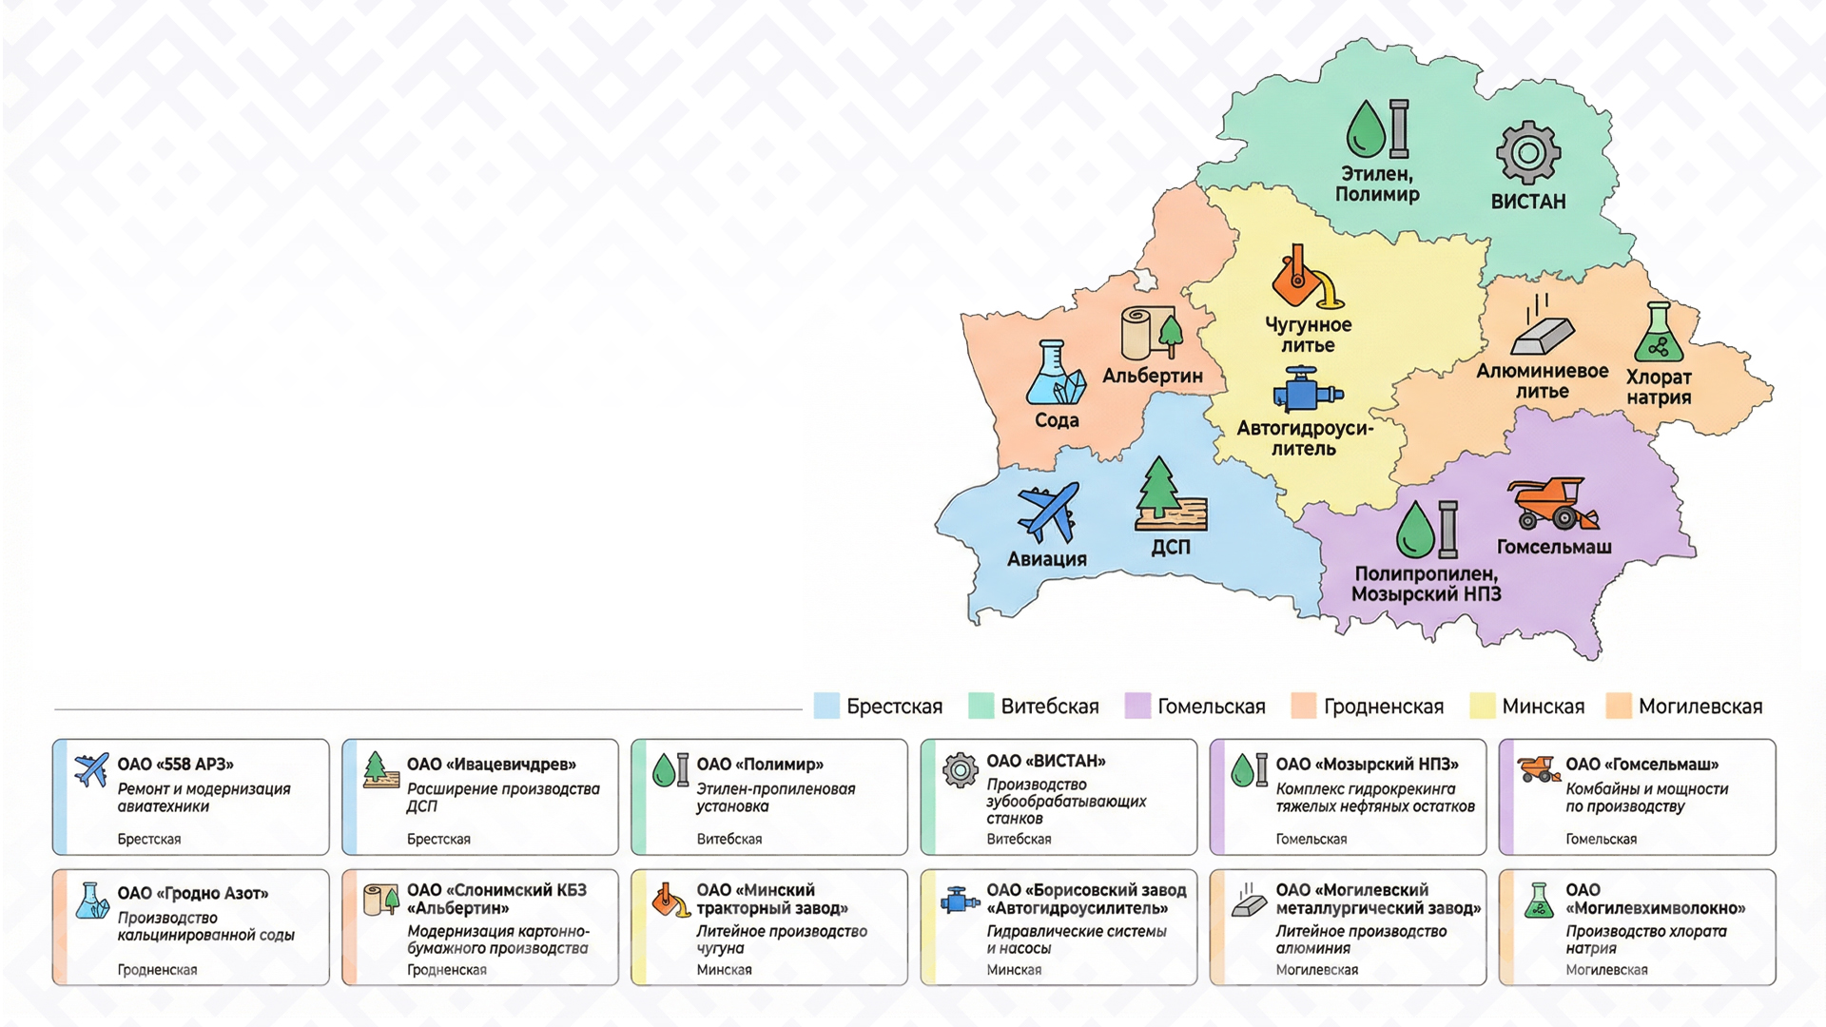
ИМПОРТОЗАМЕЩЕНИЕ
В РЕГИОНАХ: ИТОГИ
2025 ГОДА
189
реализовано проектов
33,3
млрд рублей

Slide 7

Заработная плата
 | Темп роста к 2024 году, %
Номинальная начисленная среднемесячная заработная плата | 120,2
Реальная заработная плата | 112,7
Номинальная начисленная среднемесячная заработная плата по Белыничскому району составила
2 185,6 рублей

Slide 8
Задачи
социально-экономического развития на 2026 год
Наименование целевых показателей | значения 2026 года
Номинальная начисленная среднемесячная заработная плата, в процентах к соответствующему периоду 2025 года | 112,2
Инвестиции в основной капитал, в процентах к соответствующему периоду 2025 года (в сопоставимых ценах) | 105
Производство продукции сельского хозяйства в хозяйствах всех категорий, процентов к соответствующему периоду 2025 года | 104,3
Производство продукции сельского хозяйства в сельскохозяйственных организациях, процентов к соответствующему периоду 2025 года | 104,5
Розничный товарооборот торговли через все каналы реализации, процентов к соответствующему периоду 2025 года | 105

Slide 9
Задачи
социально-экономического развития на 2026 год
Наименование целевых показателей | значения 2026 года
Ввод в эксплуатацию общей площади жилых домов, тыс. квадратных метров | 6,4
Объемы подрядных работ, выполняемых собственными силами, по виду деятельности «Строительство», млн. рублей | 55
Объемы строительно-монтажных работ (включая работы по монтажу оборудования), выполняемых подрядным и хозяйственным способами, млн. рублей | 40,5
Экспорт товаров, процентов к соответствующему периоду 2025 года | 103,7
Экспорт услуг, процентов к соответствующему периоду 2025 года | 103,7

Slide 10
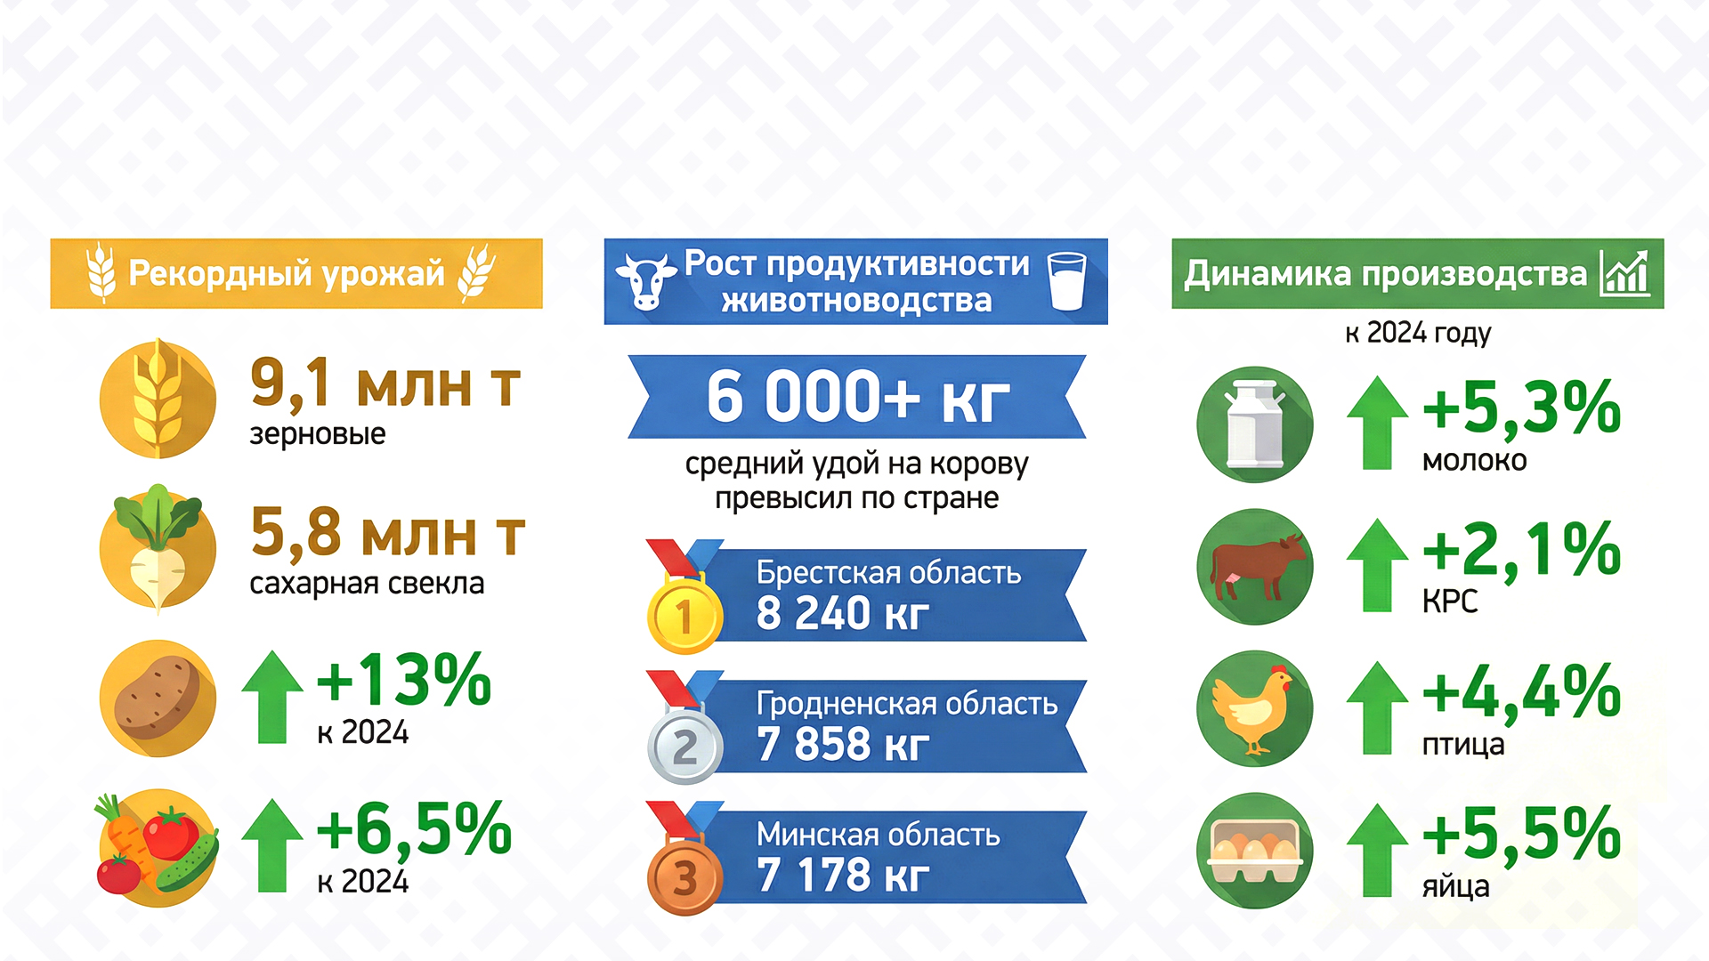
ИТОГИ РАБОТЫ АПК
В 2025 ГОДУ

Slide 11

БЕЛЫНИЧСКИЙ РАЙОН. РЕЗУЛЬТАТЫ ГОДА
110.2%
100.3%
104.4%
Растениеводство
Животноводство
Валовая продукция
Темп роста
к уровню прошлого года
Стабильное производство
Общий рост

Slide 12
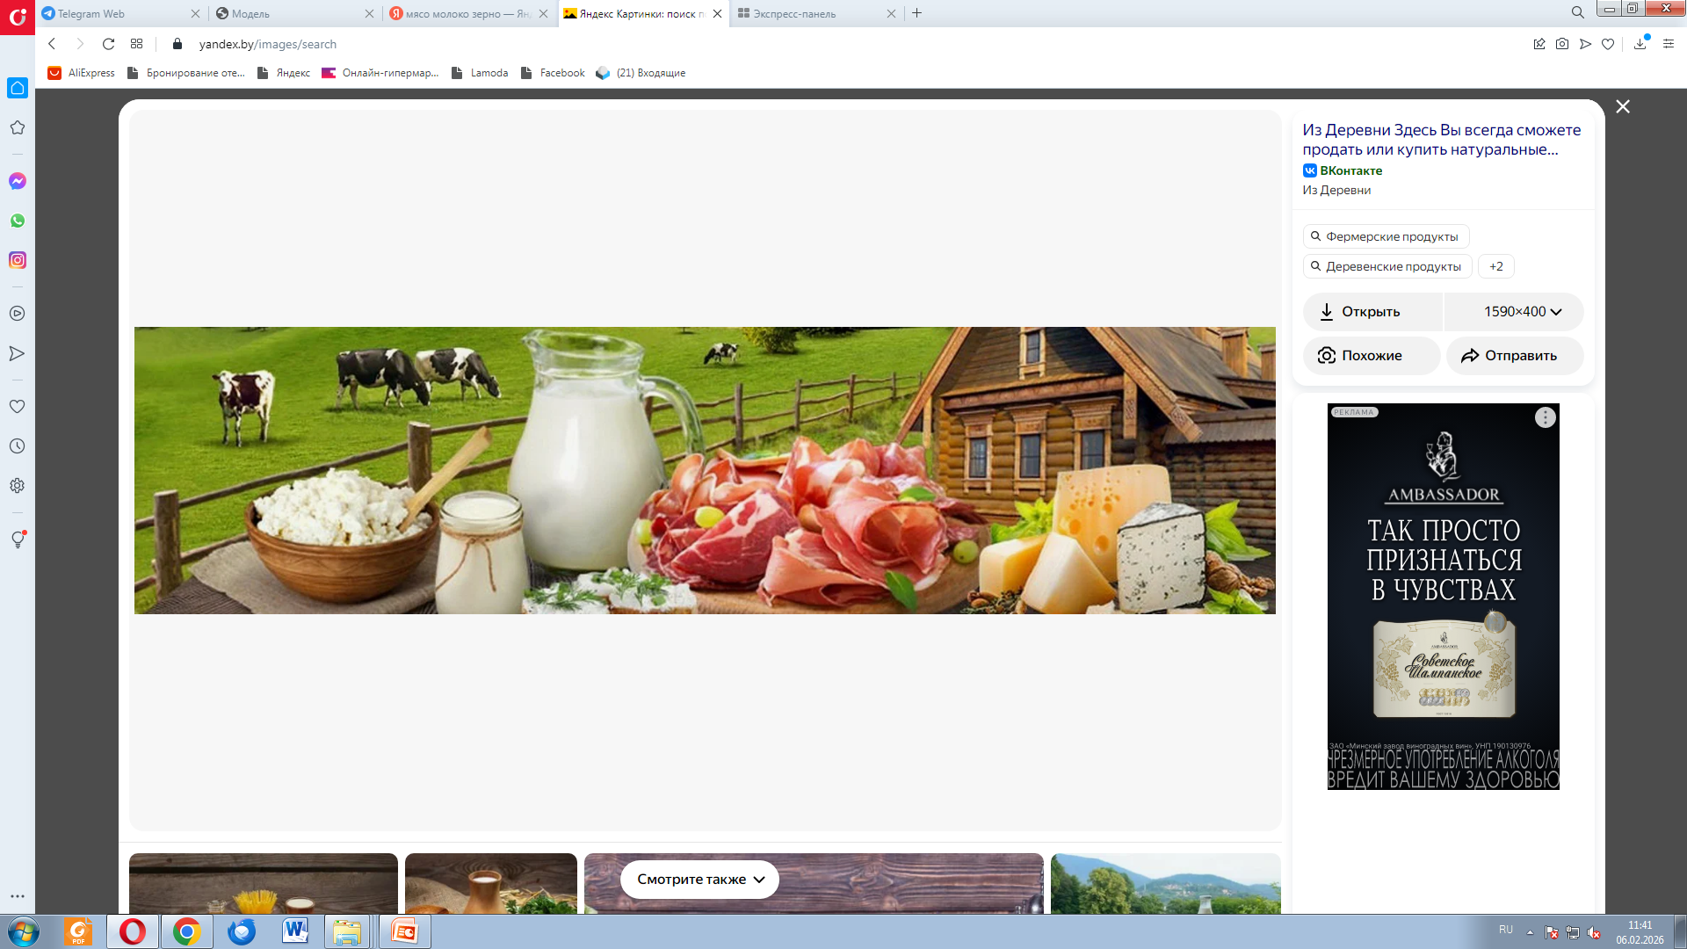
РЕЗУЛЬТАТЫ ГОДА:
производство основных видов продукции
102.8%
133.3%
118.42%
МОЛОКО
ЗЕРНО
КОРМА

Slide 13
ЗАДАЧИ
по производству до 2030 года, тысяч тонн:
51,6
78,3
12,1
МОЛОКО
ЗЕРНО
МЯСО

Slide 14
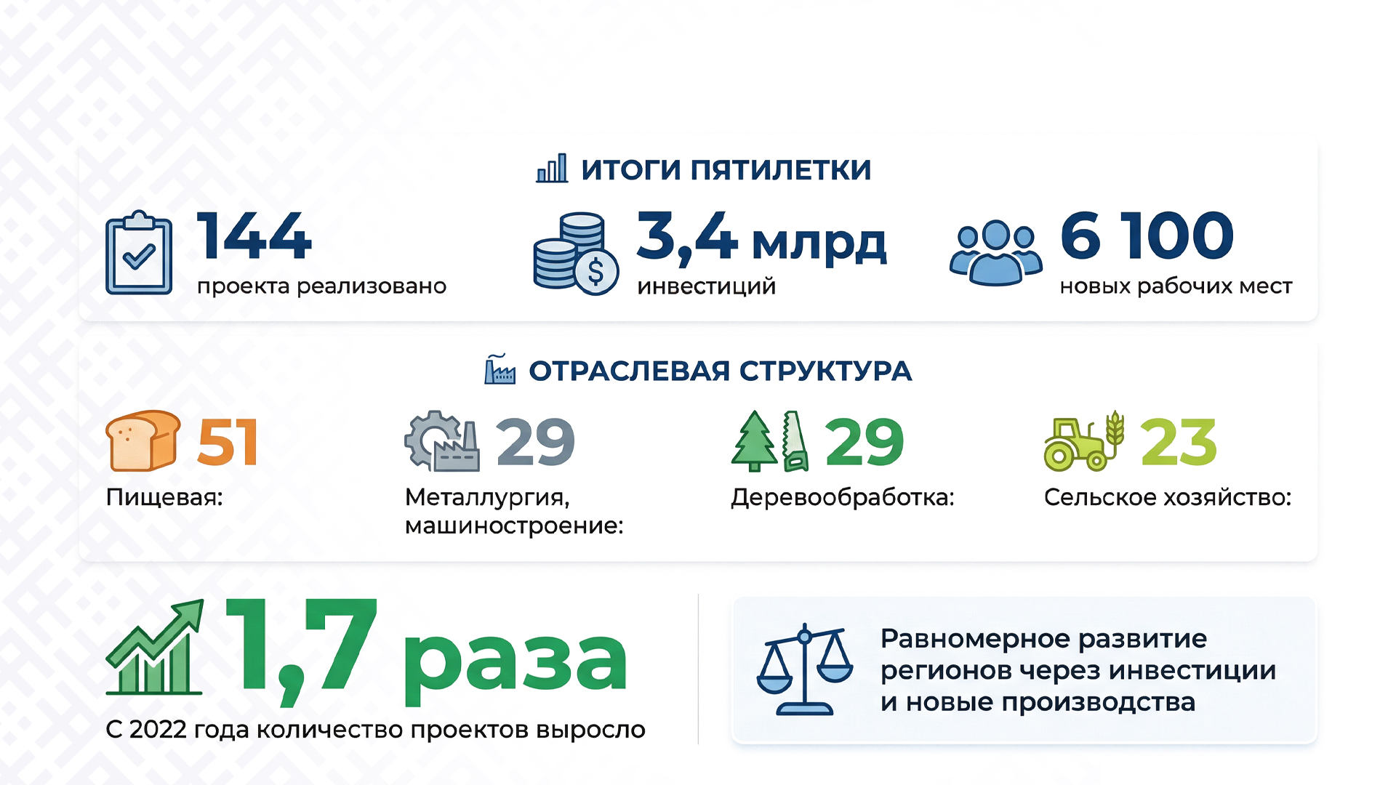
ИНИЦИАТИВА «ОДИН РАЙОН – ОДИН ПРОЕКТ»

Slide 15
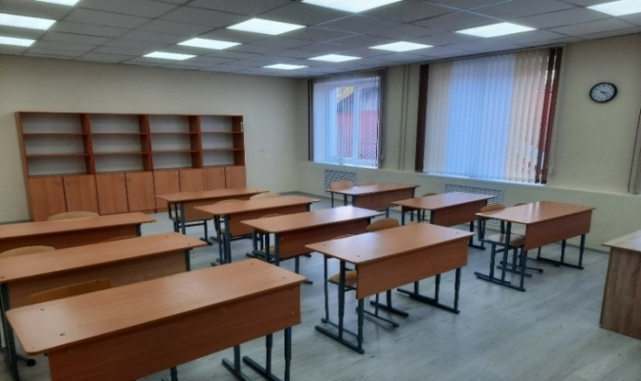
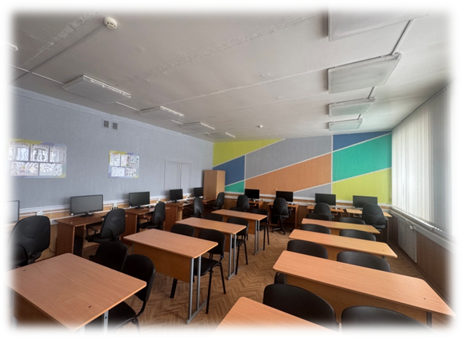
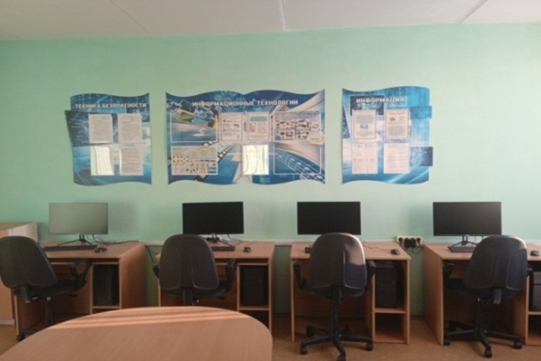
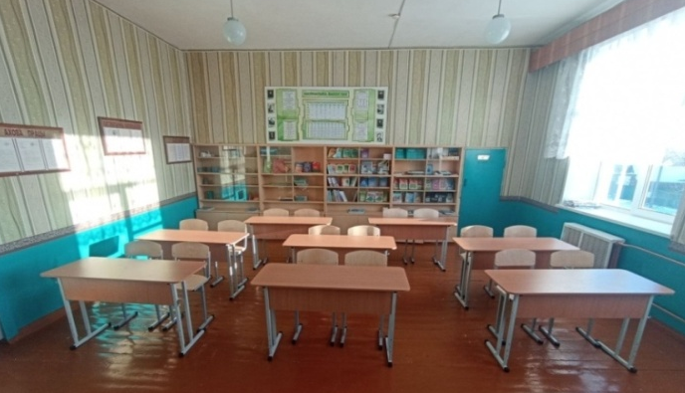
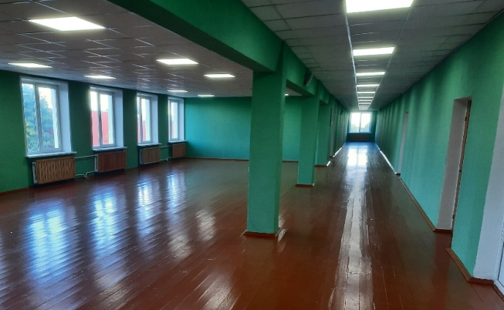
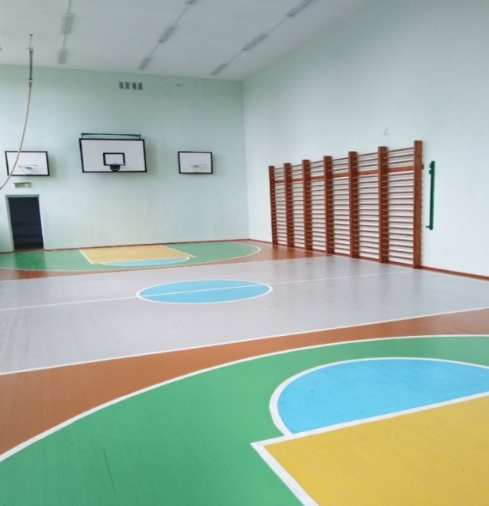
Укрепление материально-технической базы учреждений образования

Slide 16
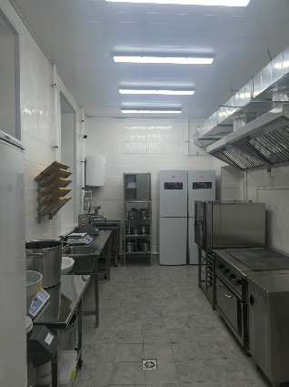
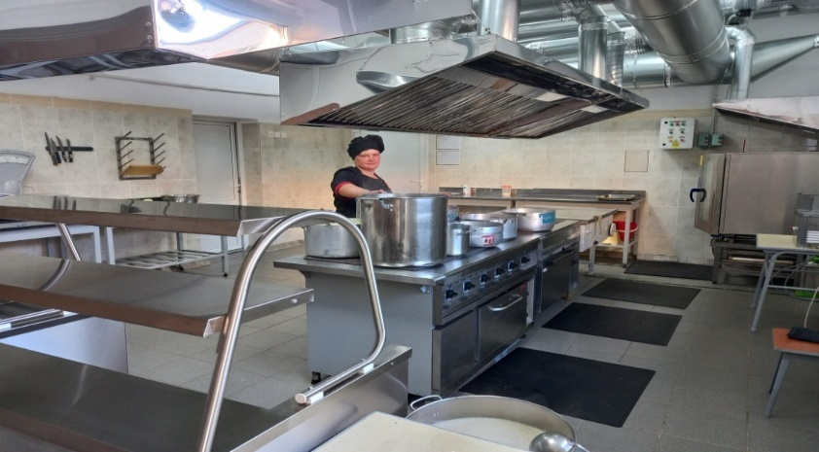
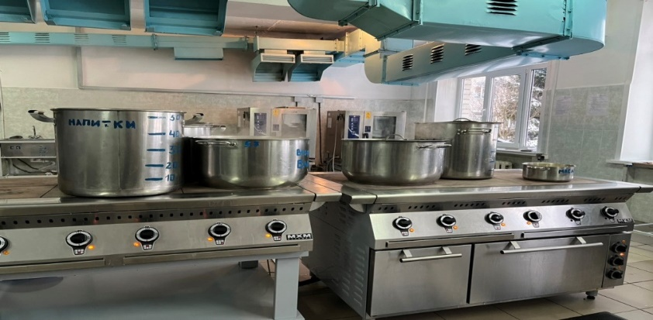
Укрепление материально-технической базы пищеблоков

Slide 17
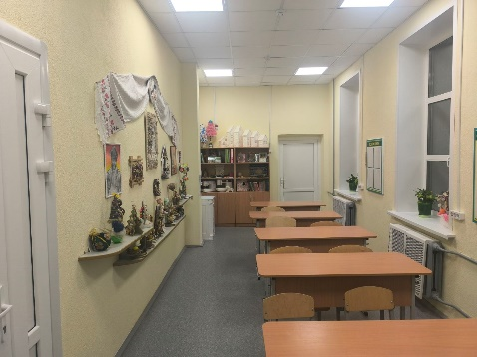

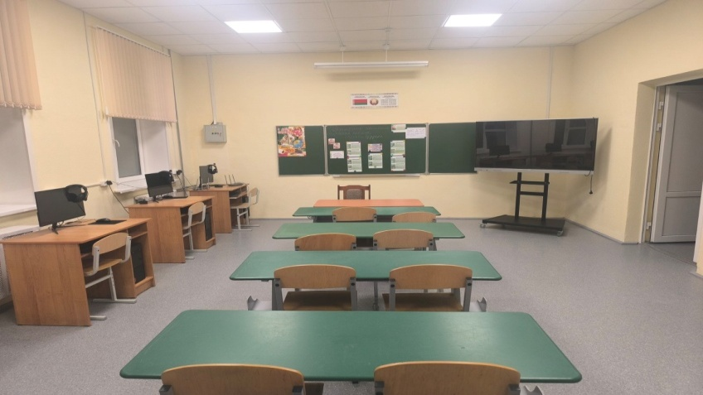
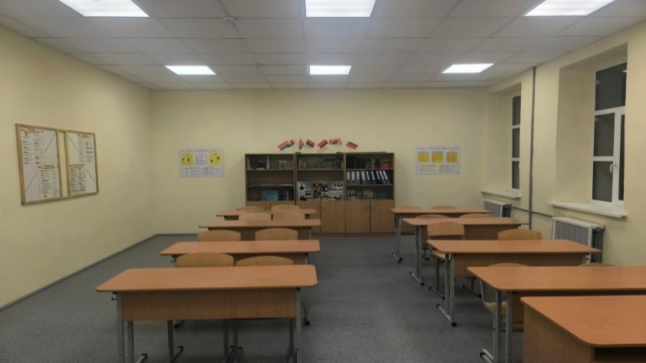
Масштабные проекты модернизации
Головчинская средняя школа
Завершена полная реконструкция здания школы с применением современных технологий и материалов

Slide 18
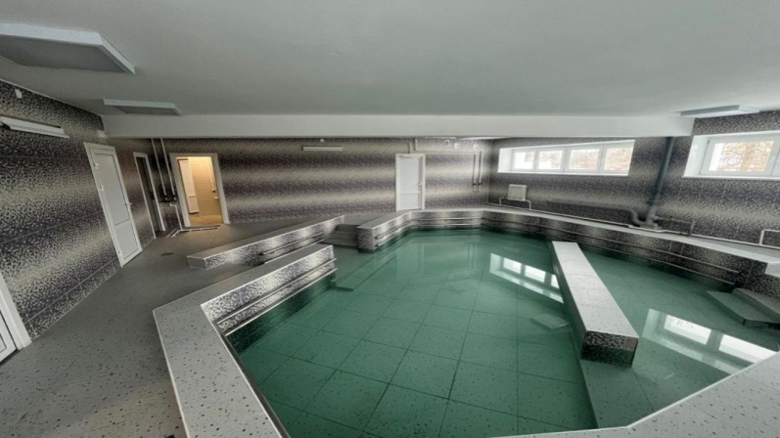
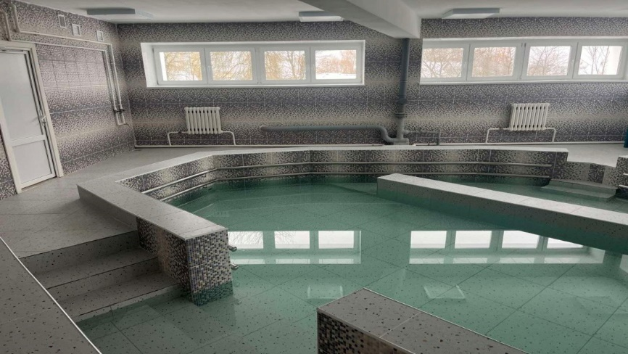
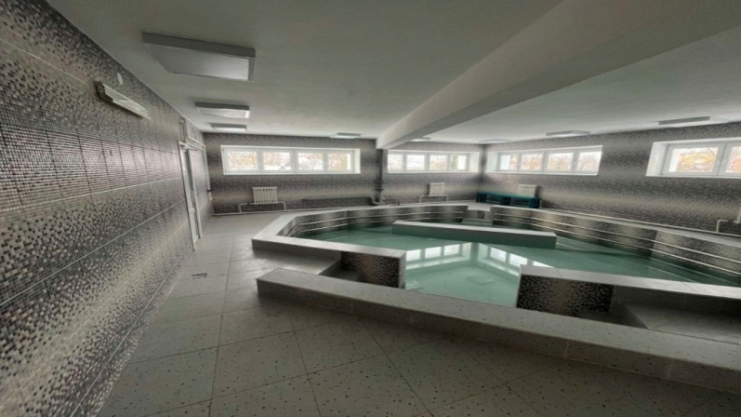
Масштабные проекты модернизации
Бассейн детского сада № 5
Проведена модернизация бассейна в г. Белыничи, создана безопасная среда для занятий плаванием

Slide 19
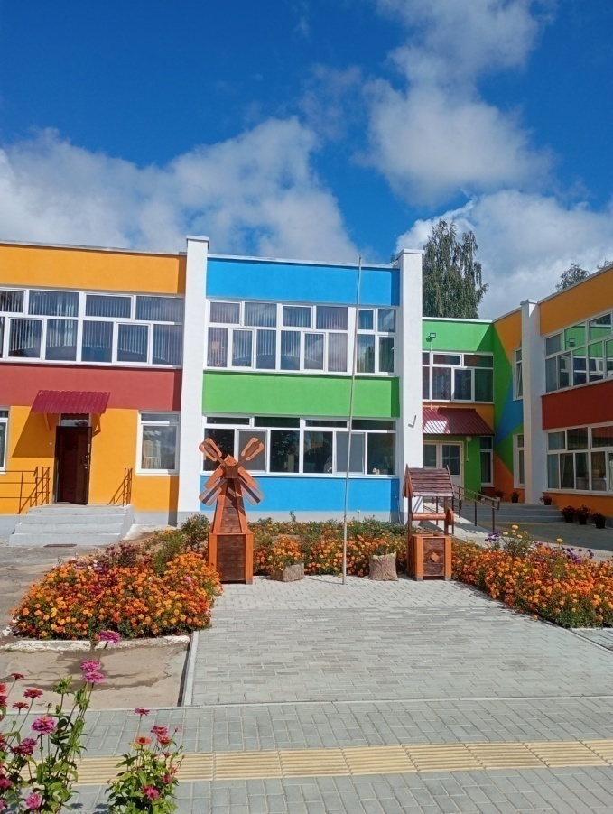
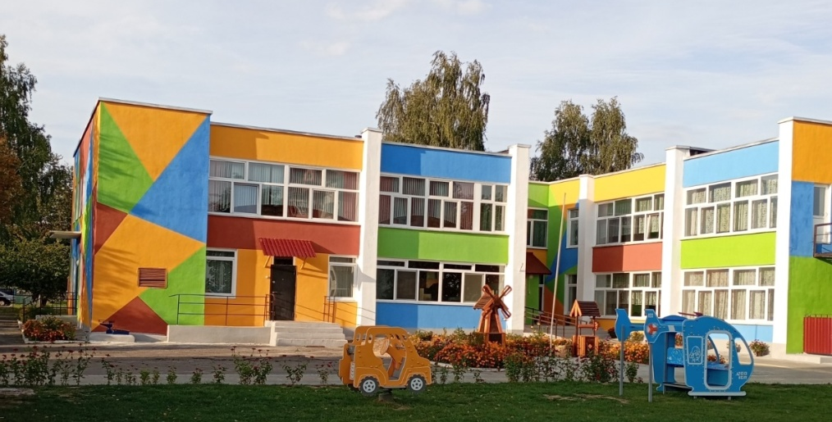
Масштабные проекты модернизации
Детский сад № 7
Комплексное благоустройство: обновлен фасад, отремонтирована кровля, пешеходные дорожки

Slide 20

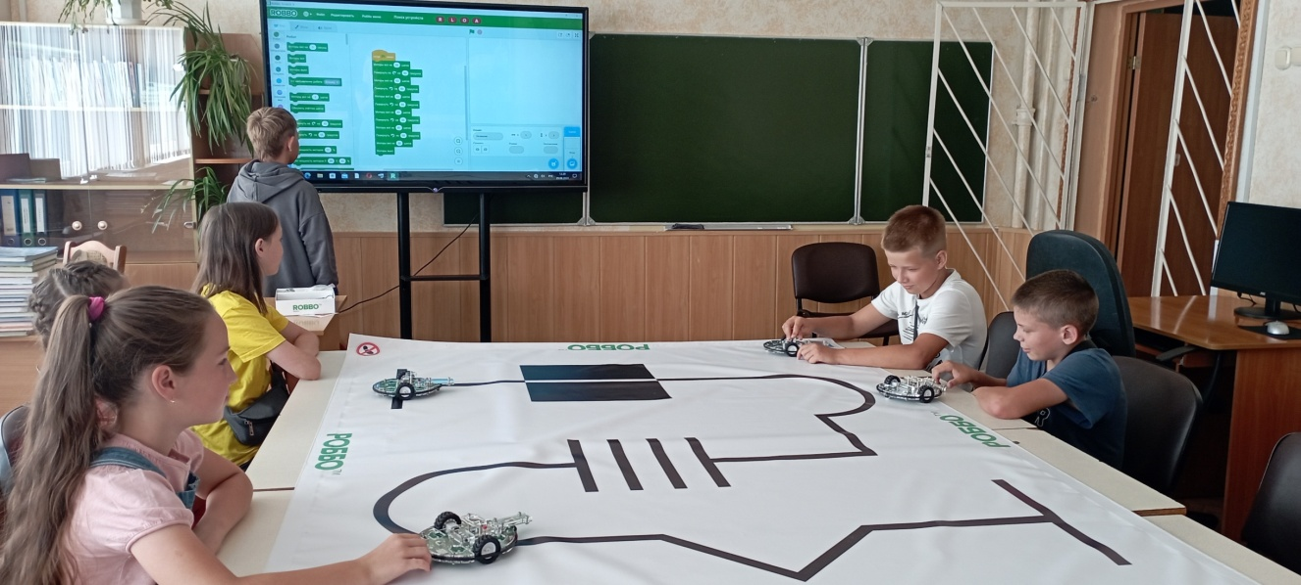


Инвестиции
в будущее наших детей
Более 6 млн. рублей
направлено на укрепление материально-технической базы,
проведение текущих и капитальных ремонтов в 2025 году
Ремонты
Оборудование
Модернизация

Slide 21

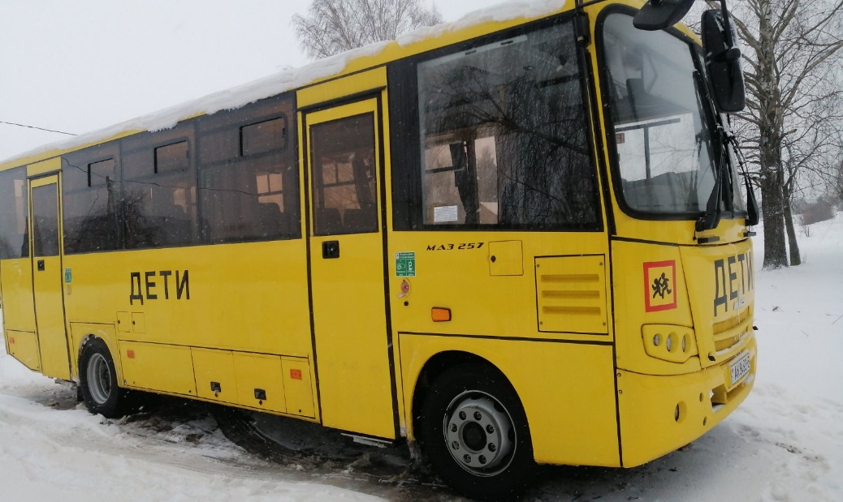
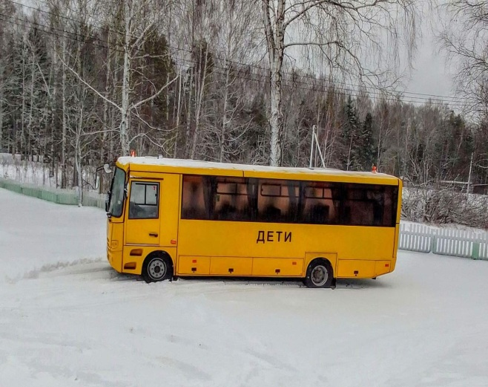
Безопасный подвоз
За последние пять лет закуплено 7 новых школьных автобусов для обеспечения безопасной транспортировки детей в учреждения образования

Slide 22
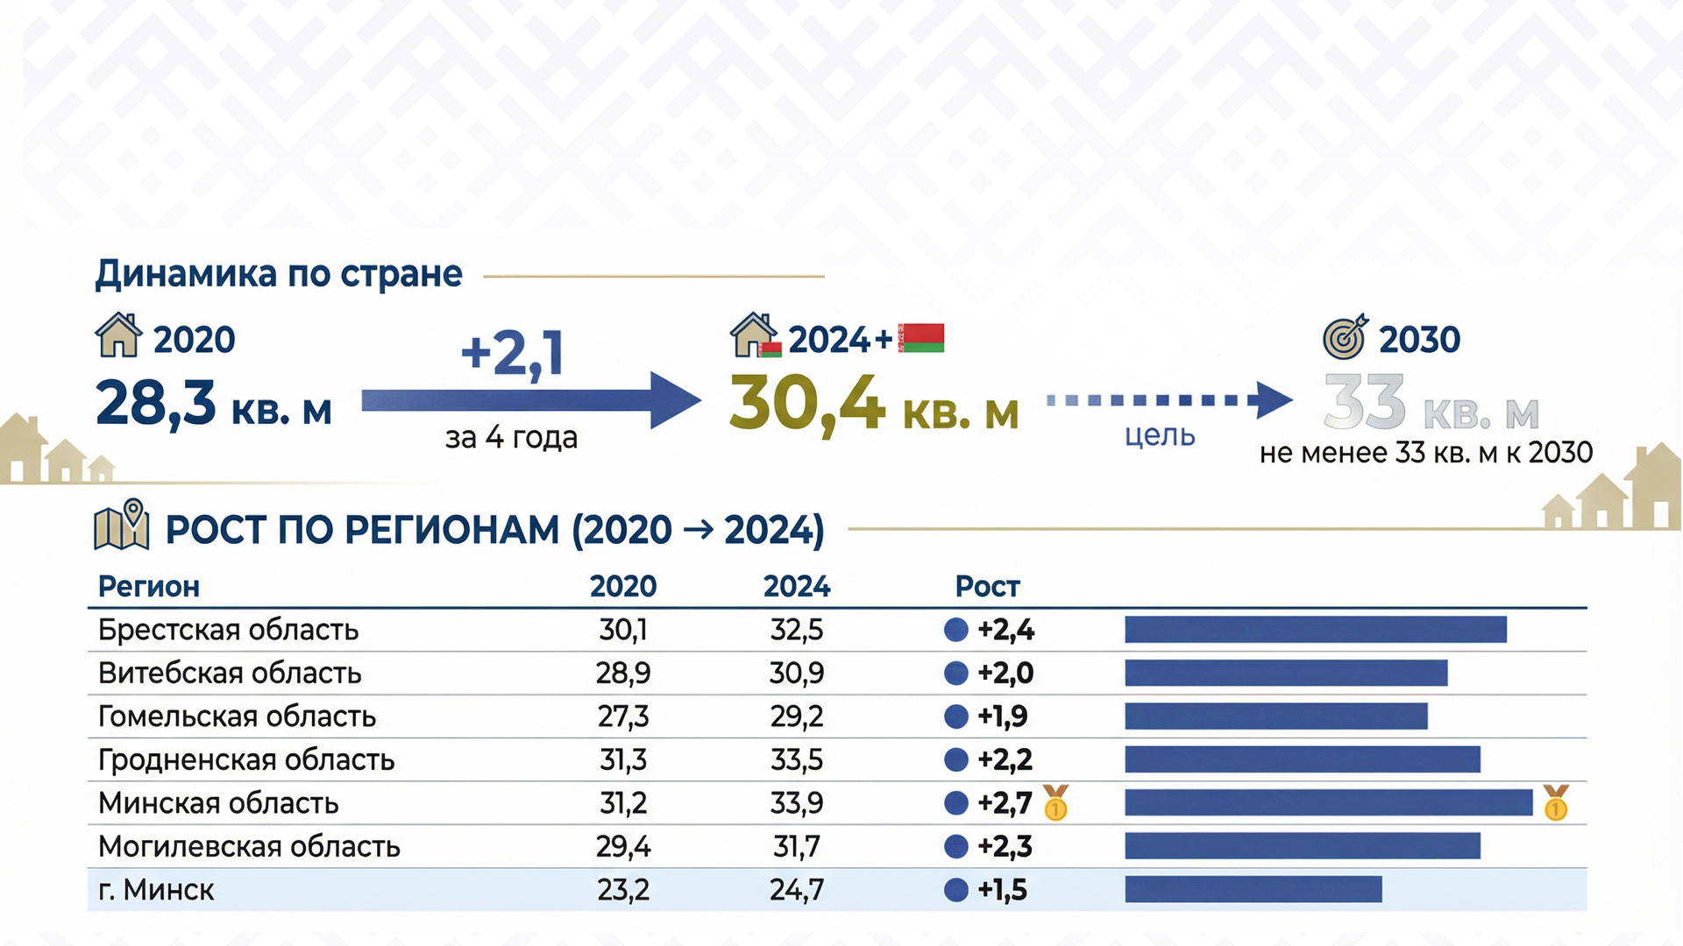
ОБЕСПЕЧЕННОСТЬ
ЖИЛЬЕМ
ОДНО ИЗ ЛИДИРУЮЩИХ МЕСТ в СНГ по уровню обеспеченности населения жильем

Slide 23
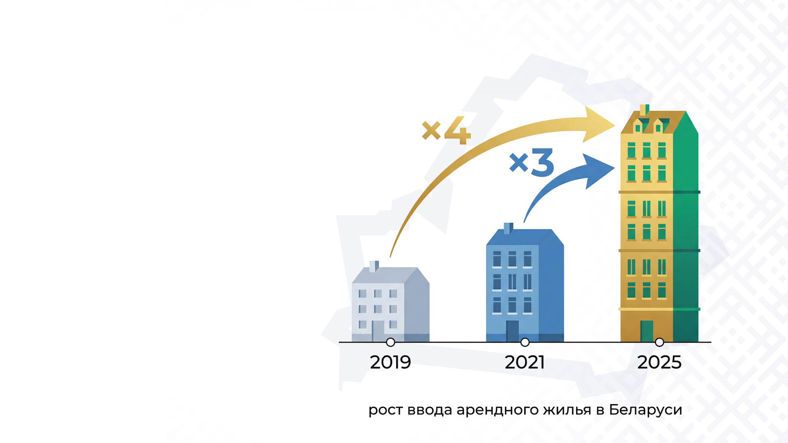
ДИНАМИКА ВВОДА АРЕНДНОГО ЖИЛЬЯ
В БЕЛАРУСИ В
2026–2030 ГГ. ПЛАНИРУЕТСЯ ПОСТРОИТЬ ОКОЛО 5 МЛН КВ. М АРЕНДНОГО ЖИЛЬЯ

Slide 24
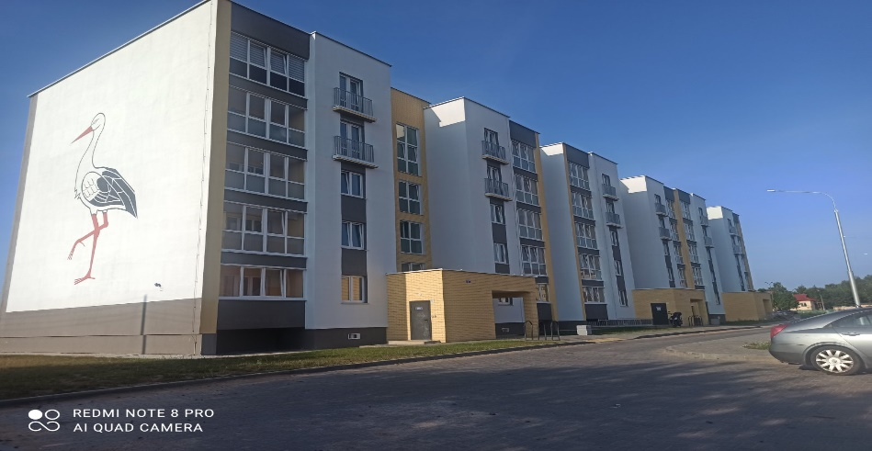
Строительный комплекс Белыничского района
СТРОИТЕЛЬСТВО ЖИЛЬЯ И ИНЖЕНЕРНО-ТРАНСПОРТНАЯ ИНФРАСТРУКТУРА
 | тыс. кв.метров жилья | денежные средства, млн.руб
2021-2025 годы | 28,9 | 9, 764
2025 год | 6,8 | 3,701
2026 год (планы) | 6,4 | 5,85

Slide 25
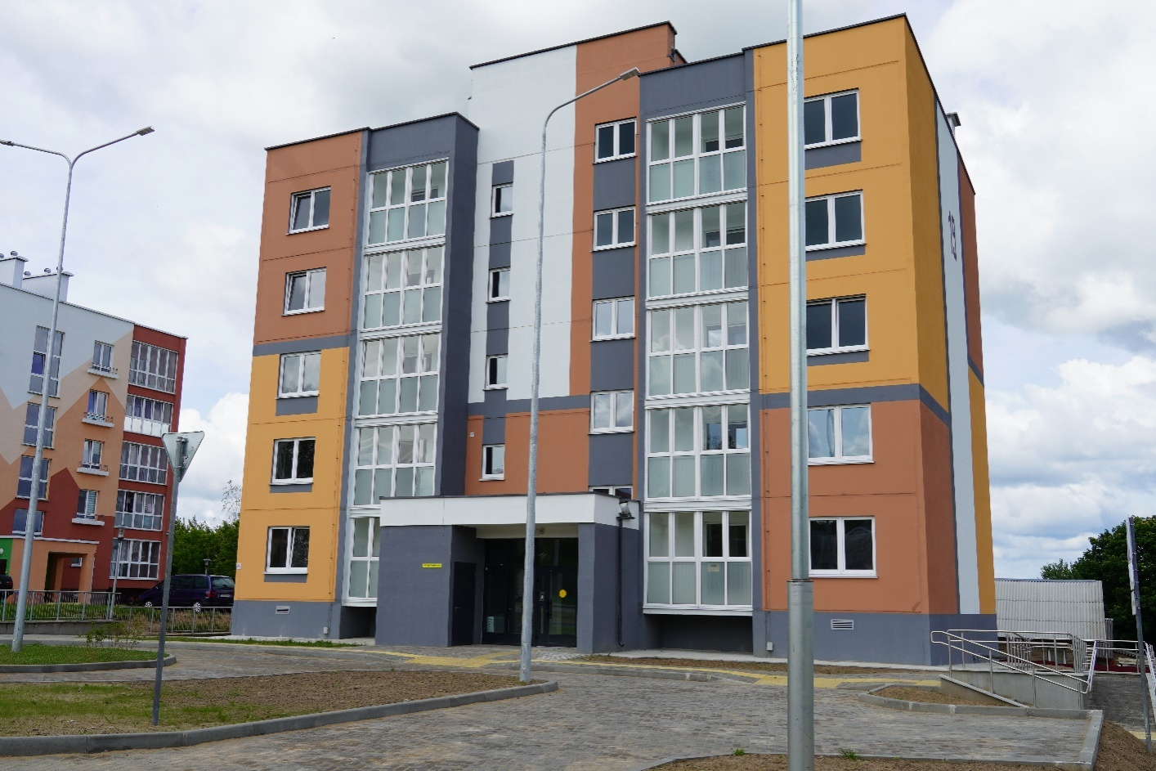
Многоквартирный жилой дом
по ул.Оборонная в г.Белыничи
Жилой дом включает в себя:
2 квартиры для граждан нуждающихся в улучшении жилищных условий;
4 квартиры - социальное жилье;
14 квартир - арендное жилье (в том числе 2 – для военнослужащих, 12 - для иных категорий граждан)

Slide 26
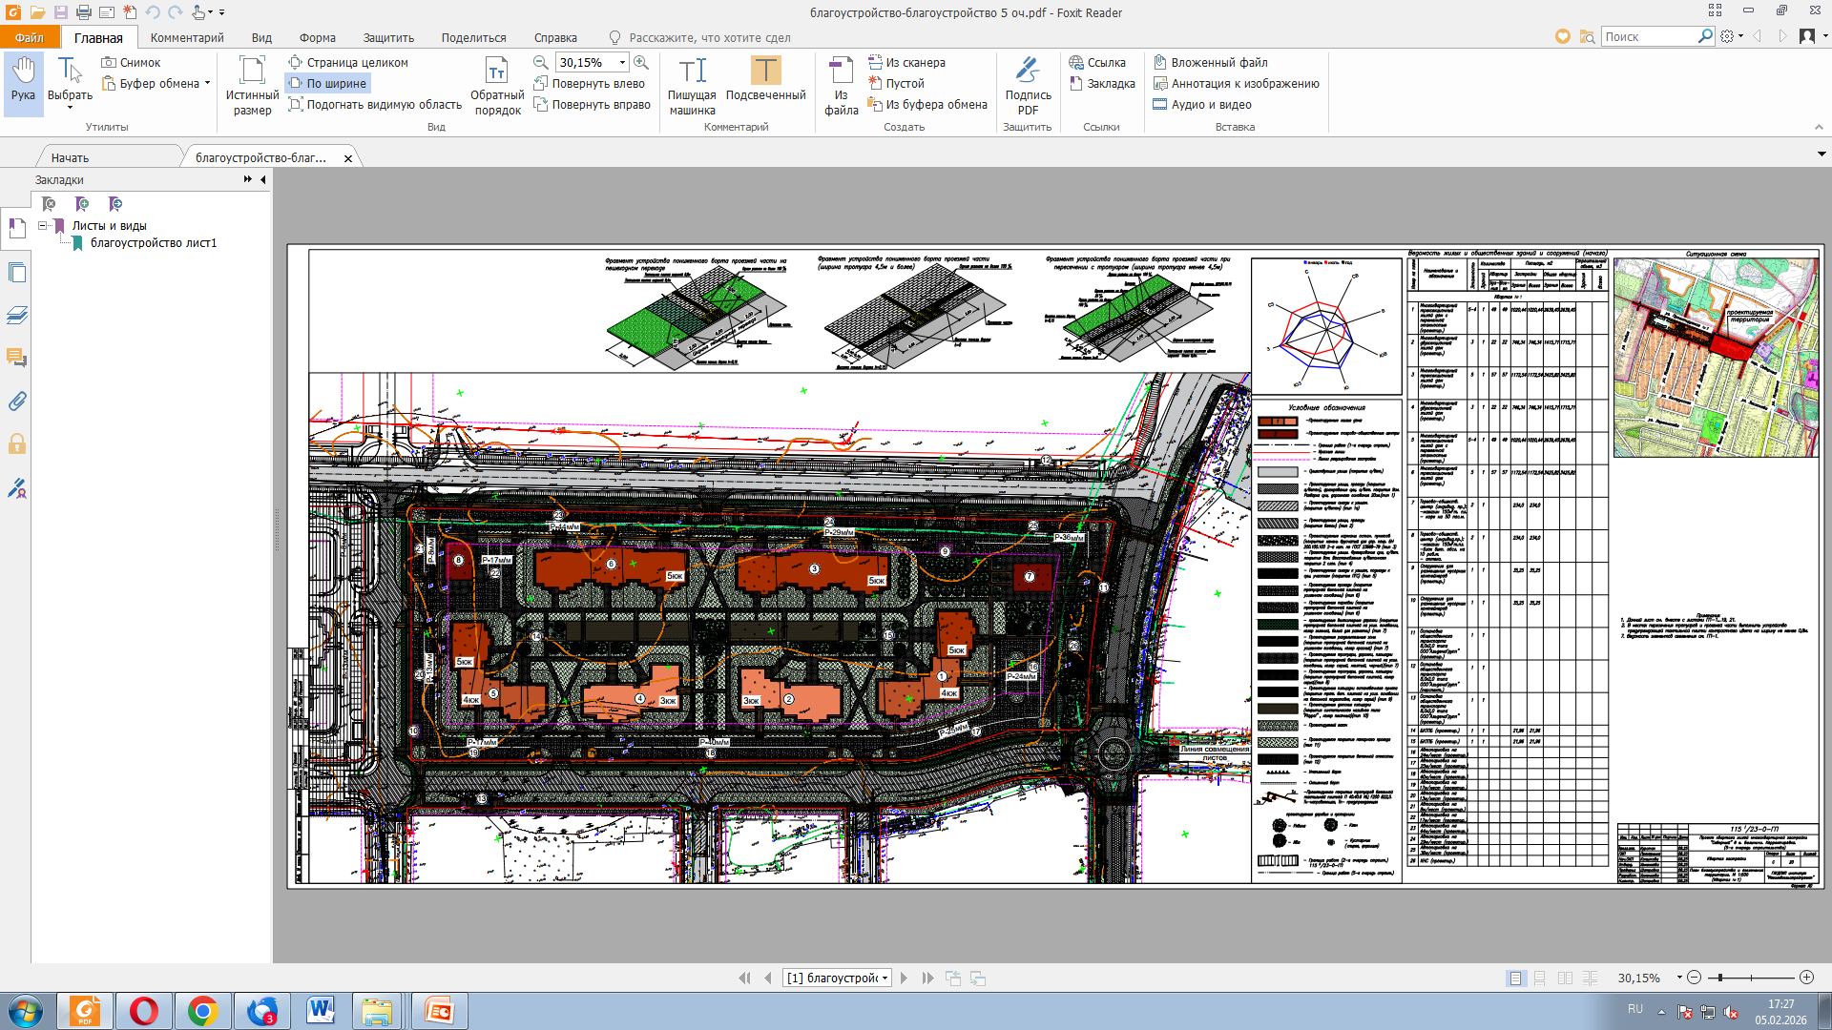
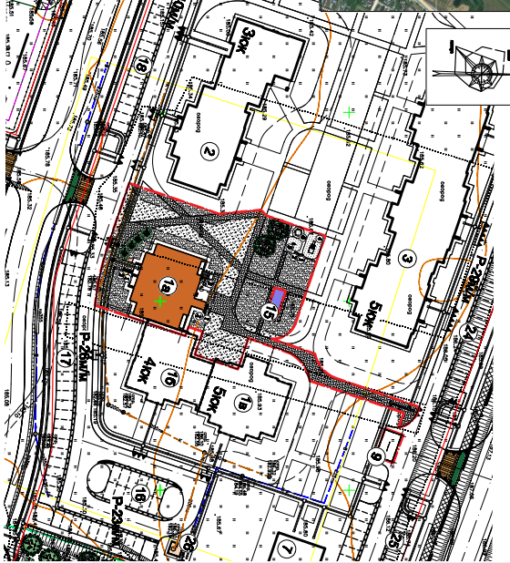
Строительный комплекс
ПЕРСПЕКТИВА
2026 ГОД
Микрорайон «Северный»

Slide 27
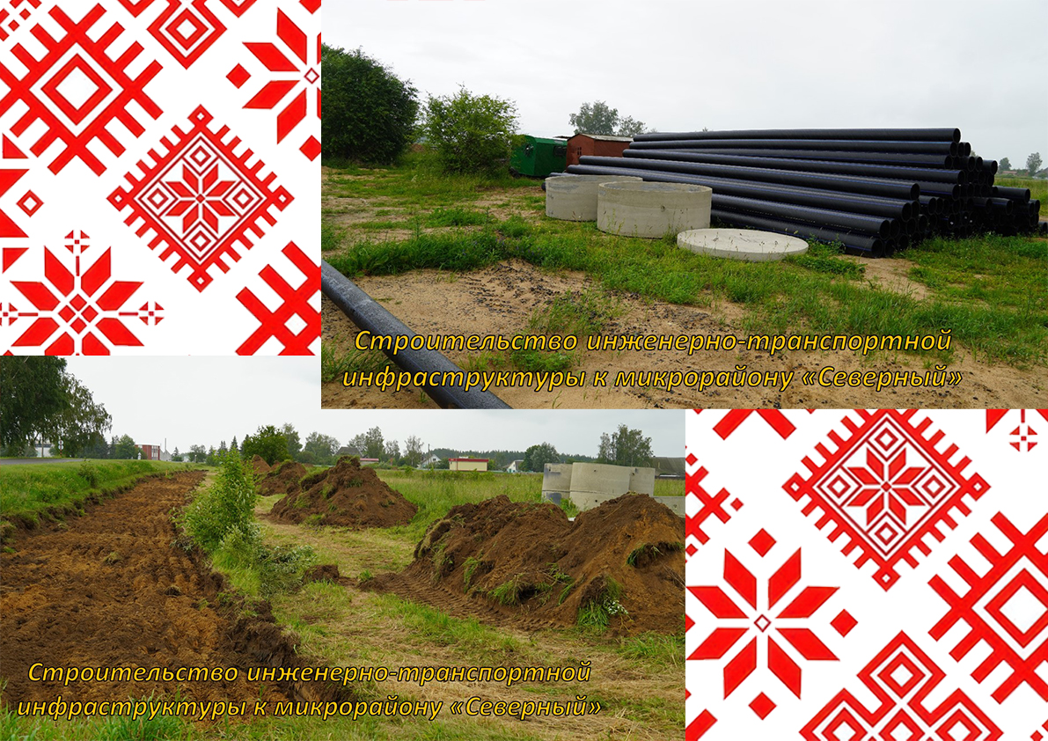

Строительный комплекс
Микрорайон «Северный»

Slide 28
Строительный комплекс
Микрорайон «Приозёрный»

Slide 29
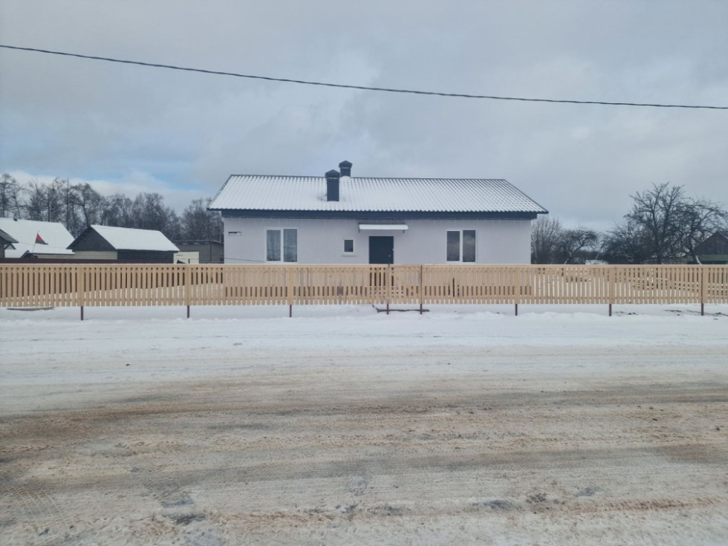
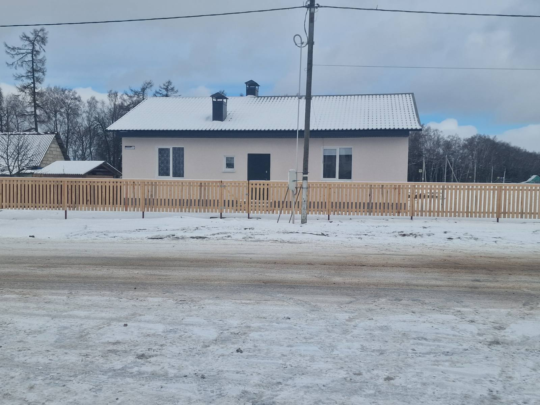
Строительство жилых домов в сельской местности
Белыничский СПК «Колхоз «Родина»

Slide 30
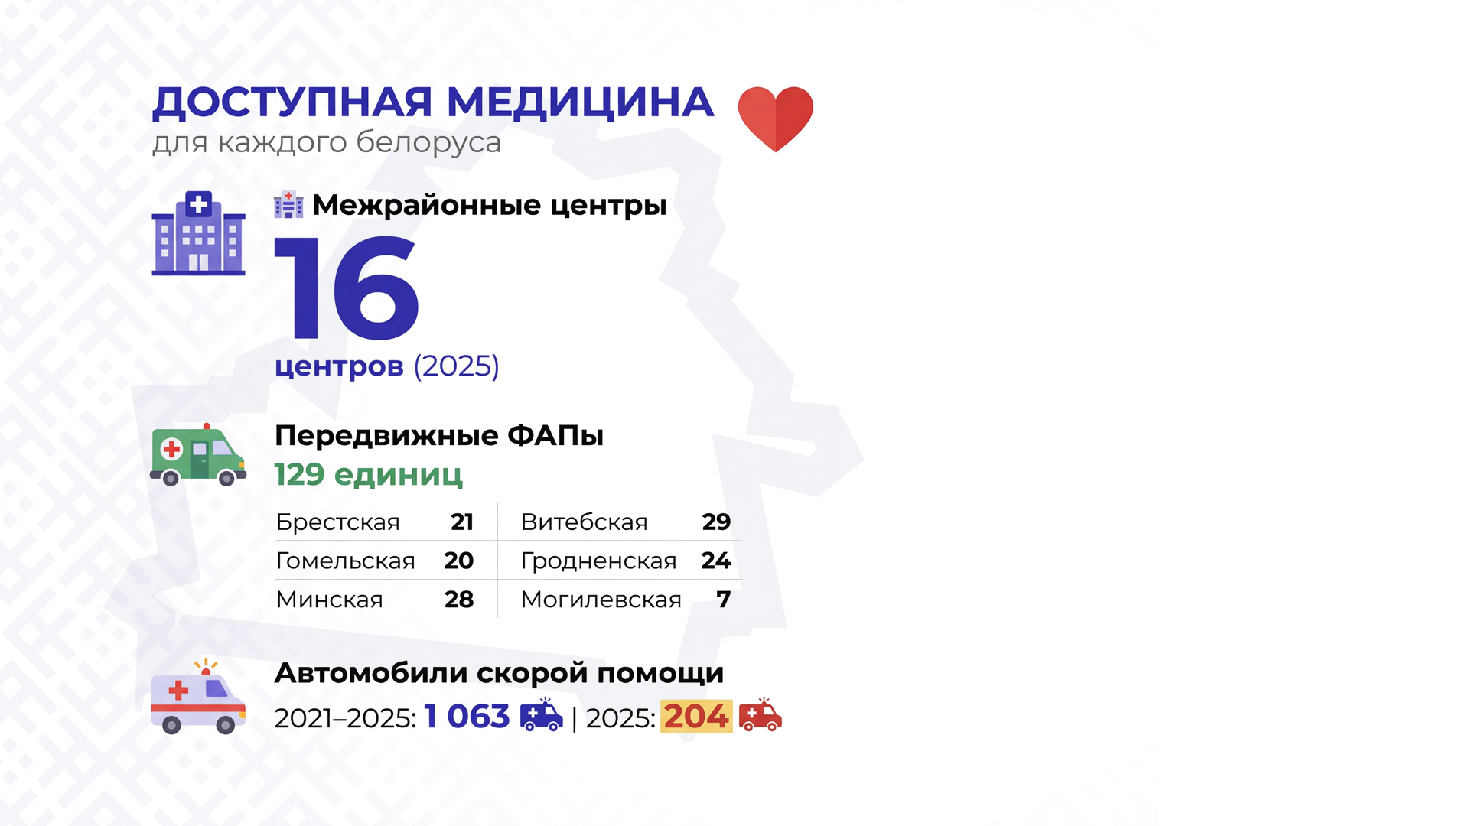
Каждый белорус, независимо от места проживания, может получить гарантированную квалифицированную медицинскую помощь в любой точке нашей страны. Для этого созданы необходимые условия.

Slide 31
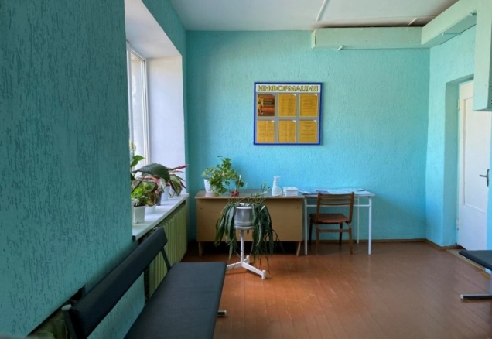
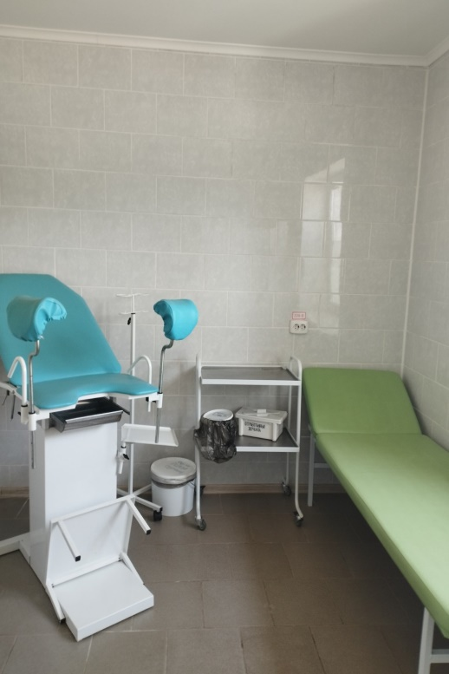
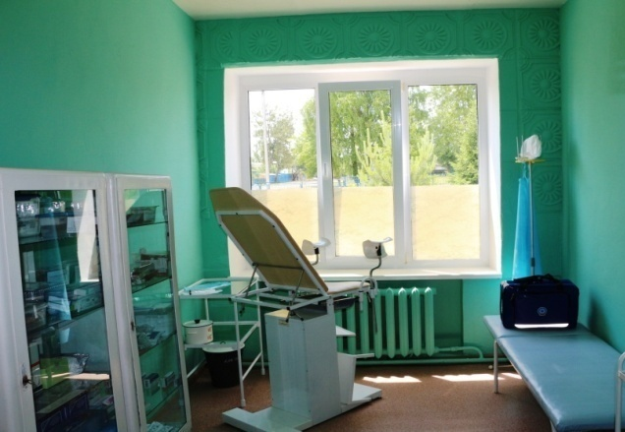
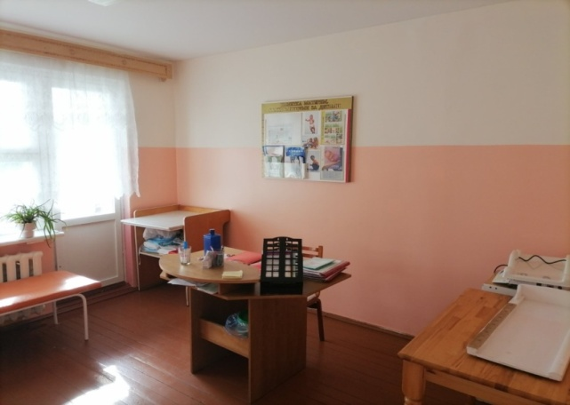
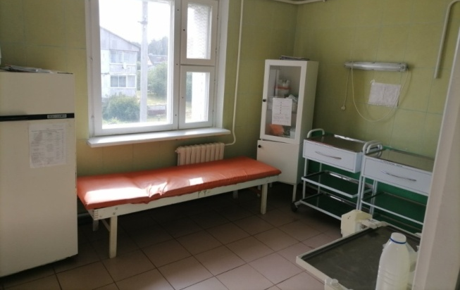
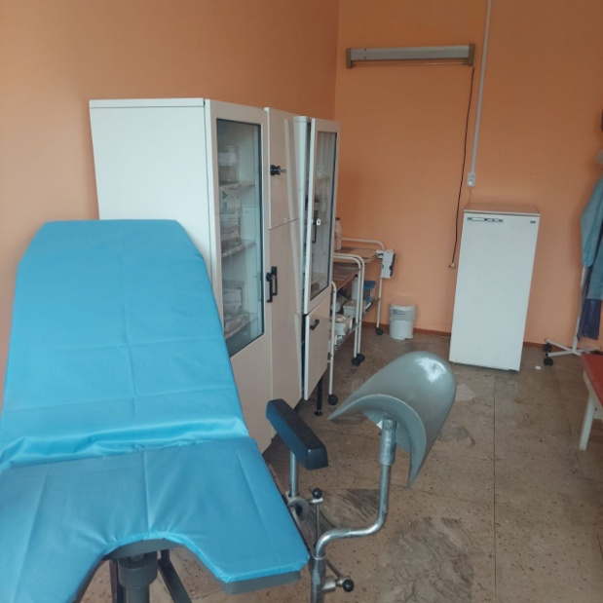
Ремонт сельских учреждений здравоохранения Белыничского района

Slide 32
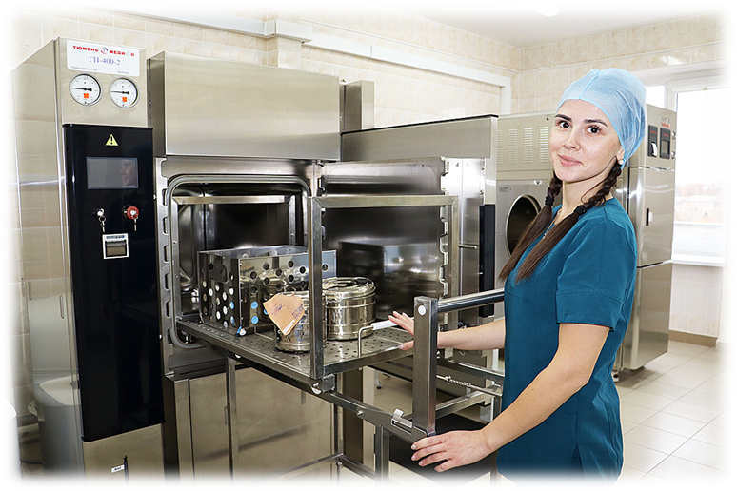
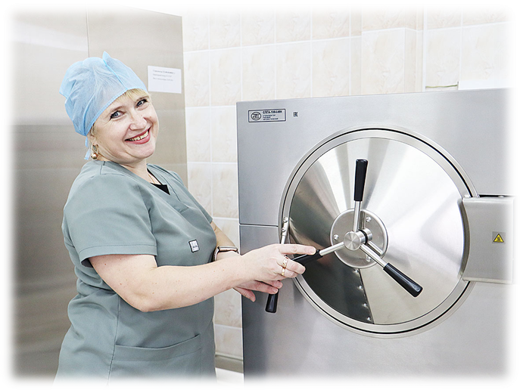
Центральное
стерилизационное отделение

Slide 33
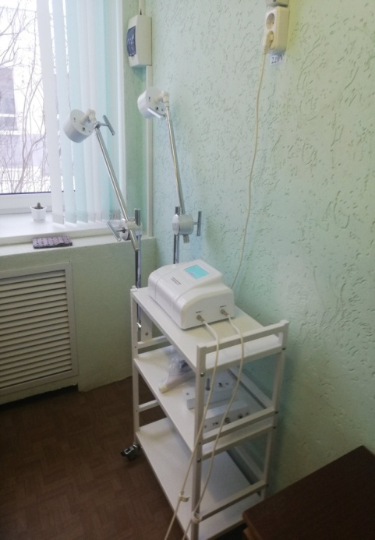
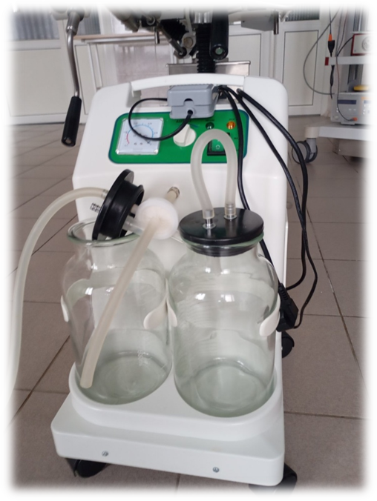
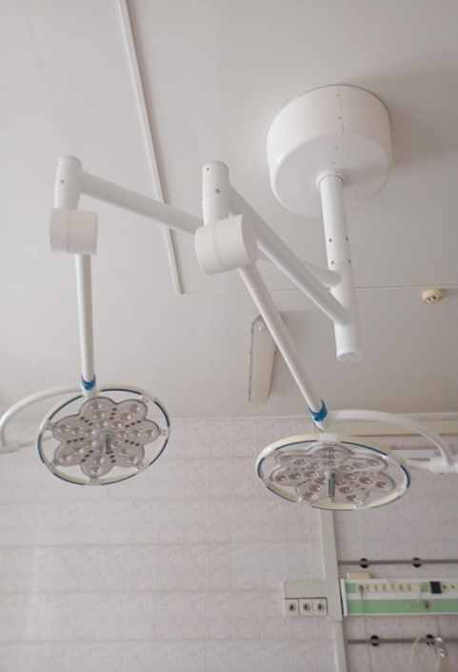
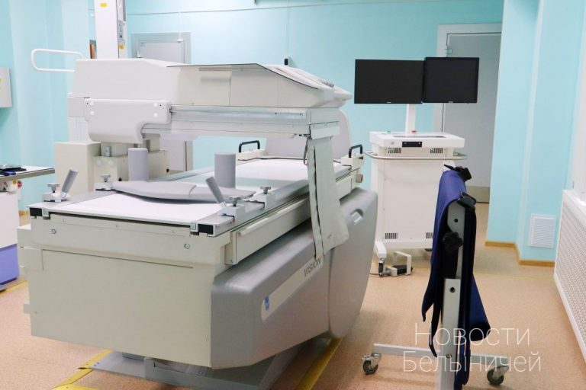
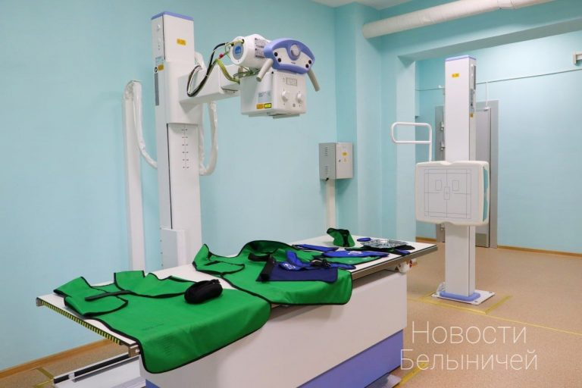
Приобретено новое современное медицинское оборудование

Slide 34




Укрепление
материально-технической базы

Slide 35



Текущий ремонт в городских структурных подразделениях

Slide 36

Высокотехнологичная медицина
Лапароскопическая стойка
Приобретена и установлена для оказания высокотехнологичной медицинской помощи жителям Белыничского и Круглянского районов
Современные технологии
Новое оборудование позволяет проводить малоинвазивные операции, сокращая сроки восстановления пациентов

Slide 37

СПОРТИВНАЯ ИНФРАСТРУКТУРА

Slide 38






Городской стадион:
новые возможности для спорта

Slide 39



Городской стадион:
новые возможности для спорта

Slide 40






Спорт для всех

Slide 41






Детские игровые площадки
в агрогородке Техтин и в деревне Заполье

Slide 42

ИНТЕЛЛЕКТУАЛЬНЫЙ ПОТЕНЦИАЛ

Slide 43

ДОРОЖНОЕ СТРОИТЕЛЬСТВО:
ИТОГИ ПЯТИЛЕТКИ
🚧 ОТРЕМОНТИРОВАНО И ПОСТРОЕНО ДОРОГ
18 529 км (в 1,4 раза > 2016–2020):
  местные: 11 836 км;
  республиканские: 6 693 км.
🌉 МОСТОВЫЕ СООРУЖЕНИЯ
25 000 погонных метров (в 1,4 раза >):
500+ мостов, из них 200 — на местных дорогах.

Slide 44

ОБНОВЛЕНИЕ ОБЩЕСТВЕННОГО ТРАНСПОРТА

Slide 45



Ремонт республиканских и местных автомобильных дорог (Белыничский район)
тип дороги | 2021-2025 гг. |  | 2025г. |  | 2026 г. (планы)
 | Протяженность, км. | Финансирование, млн. руб. | Протяженность, км. | Финансирование, млн. руб. | Протяженность, км. | Финансирование, млн. руб.
Республиканские дороги | 76,3 | 18,3 | 7,3 | 3,0 | 10,6 | 4,2
Местные дороги | 87,0 | 17,9 | 23,9 | 6,0 | 12,2 | 4,5
 | 163,3 | 36,2 | 31,2 | 9 | 22,8 | 8,7

Slide 46
Приобретено
14 единиц дорожной техники и оборудования
Организация | Количество, ед. | Наименование техники
ДРСУ - 170 | 2 | МАЗ-6501
 |  | Пескоразбрызгиватель с отвалом
ДЭУ-74 | 12 | Трактор Беларус-1221
 |  | Разметочная машина Schtaerv Wega 35
 |  | Машина для ямочного ремонта асфальтобетонных покрытий БИС-310М
 |  | Мотопомпа бензиновая ECOVVP-1204 C
 |  | Оборудование навесное для устройства и укрепления обочин МУОБ-3.0
 |  | Виброплита (3 ед.)
 |  | Погрузчик универсальный Амкодор 342С4
 |  | Автомобиль БЕЛАВА1303
 |  | Прицеп КМЗ 7194F5 двухосный
 |  | Автомобиль GAZ A21R22 Шмель 11 разметочная машина

Slide 47






Туристический потенциал Белыничского района

Slide 48

“
В каждой [прим. – экономической программе]
нами ставится неизменно правильная цель – рост благосостояния населения. Качественный рост должен обеспечиваться эффективным трудом.
“
Президент Республики Беларусь А.Г.Лукашенко
Отчет Правительства Президенту
Республики Беларусь за 2025 год, 17 февраля 2026 г.

